Slide 1
Chapter 15. 动态规划

Slide 2
Ch.15 动态规划
动态规划主要用于优化问题求解，即求出问题的最优（最大/小）解，当有多个最优解时一般是求一个即可。

Slide 3
小明喜欢在楼梯上跳来跳去，但年幼的他一次只能走上一阶或者一下子蹦上两阶。 现在一共有N阶台阶，请你计算一下小明从第0阶到第N阶共有几种走法。

Slide 4
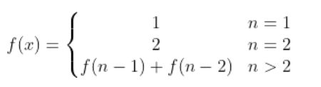
小明喜欢在楼梯上跳来跳去，但年幼的他一次只能走上一阶或者一下子蹦上两阶。 现在一共有N阶台阶，请你计算一下小明从第0阶到第N阶共有几种走法。
n

Slide 5
小明喜欢在楼梯上跳来跳去，但年幼的他一次只能走上一阶或者一下子蹦上两阶。 现在一共有N阶台阶，请你计算一下小明从第0阶到第N阶共有几种走法。
int steps(int a)
{
if (a == 1)
{
return 1;
}
if (a == 2)
{
return 2;
}
else
return steps(a - 1) + steps(a - 2);
}

Slide 6
小明喜欢在楼梯上跳来跳去，但年幼的他一次只能走上一阶或者一下子蹦上两阶。 现在一共有N阶台阶，请你计算一下小明从第0阶到第N阶共有几种走法。
n
台阶 | 1 | 2 | 3 | 4 | 5 | 6 | 7 | 8 | 9 | 10
走法 | 1 | 2
台阶 | 1 | 2 | 3 | 4 | 5 | 6 | 7 | 8 | 9 | 10
走法 | 1 | 2 | 3 | 5 | 8 | 13 | 21 | 34 | 55 | 89

Slide 7
Ch.15 动态规划
动态规划主要用于优化问题求解，即求出问题的最优（最大/小）解，当有多个最优解时一般是求一个即可。
与分治法异同
相同点：都是通过合并子问题的解来解决整个问题的解
不同点
  1)分治法是将问题划分为独立的子问题，递归地解子问题，然后合并

Slide 8
Ch.15 动态规划
2)当分解子问题，但他们共享子子问题时，可采用动态规划
因为此时分治法将重复地解这些共同的子子问题，形成重复计算，而动态规划对每一子子问题只做一次计算，然后将答案存储在一表中（这就是programming含义，像节目单一样），故可避免重复计算

Slide 9
Ch.15 动态规划
四个步骤
  Step1：描述最优解的结构特征
  Step2：递归地定义一个最优解的值
  Step3：自底向上计算一个最优解的值
  Step4：从已计算的信息中构造一个最优解
Step1、2、3是基础
若要构造最优解，则step3中应维护附加信息，如求最短路径

Slide 10
装配线调度问题
装配线调度
  在一工厂里有两条装配线并行生成汽车, lines 1 and 2
  每条装配线有 n 个装配站 S_{i,1}…S_{i,n} , i =1, 2
  设对于每个 j, S_{1, j} 和S_{2, j} 的功能相同, 但装配时间不同，对S_{i, j} 的装配时间为 a_{i, j}
  汽车装配可以从一条装配线移到另一条装配线，从装配站S_{i, j} 移到到另一条装配线上的时间为t_{i, j} , i=1, 2 and j =1, 2, … , n-1
  汽车进入装配线的时间为 e_{i} ，汽车离开装配线的时间为 x_{i}

Slide 11
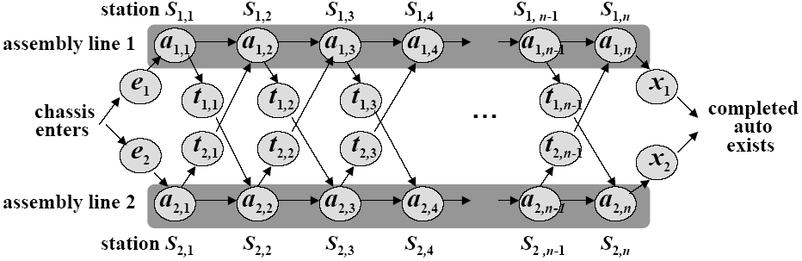
装配线调度问题
  问题：确定在装配线1内选择哪些站，以及在装配线2内选择哪些站，以使汽车装配的总时间最小。
  采用强力法计算，需要2^{n}时间

Slide 12
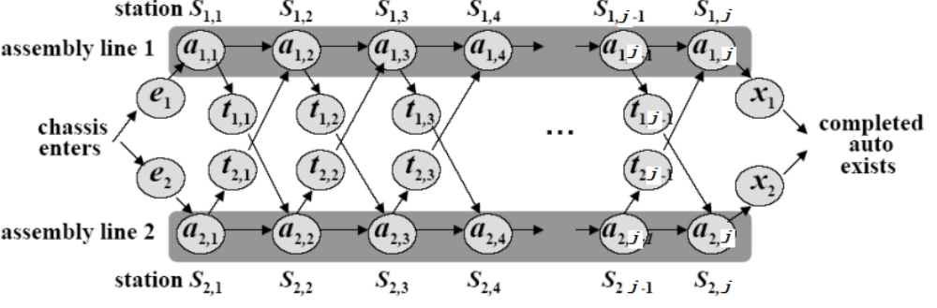
装配线调度问题
  步骤1：通过工厂最快路线的结构
  最优子结构：一个问题的最优解包含了子问题的一个最优解，我们称这个性质为最优子结构。
  通过装配站S_{1,j} 的最快路线是以下二者之一：
  （1）通过装配站S_{1,j -1}的最快路线，然后直接通过装配站S_{1,j}
  （2）通过装配站S_{2,j -1}的最快路线，从装配线2移动到装配线1，然后通过装配站S_{1,j}
  通过装配站S_{2,j} 的最快路线是以下二者之一：
  （1）通过装配站S_{2,j -1}的最快路线，然后直接通过装配站S_{2,j}
  （2）通过装配站S_{1,j -1}的最快路线，从装配线1移动到装配线2，然后通过装配站S_{2,j}
  总结：寻找通过任一条装配线上的装配站j的最快路线，我们解决它的子问题，即寻找通过两条装配线上的装配站j-1的最快路线。

Slide 13
装配线调度问题
  步骤1：通过工厂最快路线的结构
  最优子结构：一个问题的最优解包含了子问题的一个最优解，我们称这个性质为最优子结构。
  通过装配站S_{1,j} 的最快路线是以下二者之一：
  （1）通过装配站S_{1,j -1}的最快路线，然后直接通过装配站S_{1,j}
  （2）通过装配站S_{2,j -1}的最快路线，从装配线2移动到装配线1，然后通过装配站S_{1,j}
  通过装配站S_{2,j} 的最快路线是以下二者之一：
  （1）通过装配站S_{2,j -1}的最快路线，然后直接通过装配站S_{2,j}
  （2）通过装配站S_{1,j -1}的最快路线，从装配线1移动到装配线2，然后通过装配站S_{2,j}
  总结：寻找通过任一条装配线上的装配站j的最快路线，我们解决它的子问题，即寻找通过两条装配线上的装配站j-1的最快路线。

Slide 14

装配线调度问题
  步骤2：一个递归的解：利用子问题的解来递归定义一个最优解的值
设f_{i}[j] 表示一个汽车从起点到装配站S_{i,j}装配的最快可能时间。
  通过装配站S_{1,j} 的最快路线是以下二者之一：
  （1）通过装配站S_{1,j -1}的最快路线，然后直接通过装配站S_{1,j}
  （2）通过装配站S_{2,j -1}的最快路线，从装配线2移动到装配线1，然后通过装配站S_{1,j}
递归公式:

Slide 15

装配线调度问题
  步骤2：一个递归的解：利用子问题的解来递归定义一个最优解的值
设f_{i}[j] 表示一个汽车从起点到装配站S_{i,j}装配的最快可能时间。
递归公式:
总的时间:

Slide 16
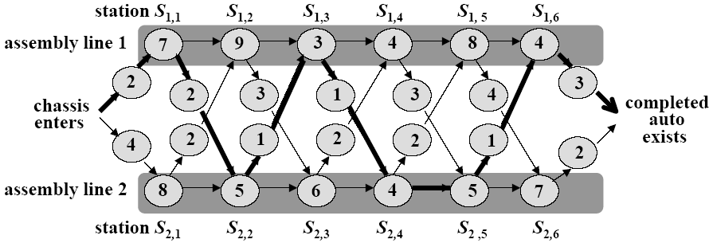
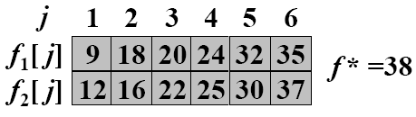
装配线调度问题
步骤3：计算最快时间
根据递归公式，采用递归算法来计算是一件简单的事情，但是执行时间是关于n的指数形式。
采用从左到右（自底向上），迭代的方式进行计算

Slide 17
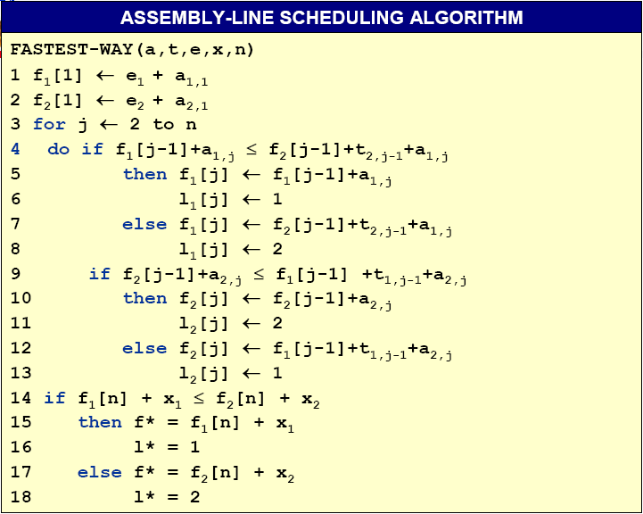
l_{i}[j]: 为了跟踪最优解的构造过程
A better computation
-- l_{i}[j] 记录了装配站 S_{i,j}前一个装配站所在的装配线编号 -- l* 是第 n 个装配站所在的装配线编号.
Θ(n)

Slide 18
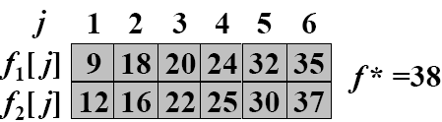
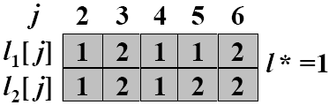
Construct an optimal solution

Slide 19
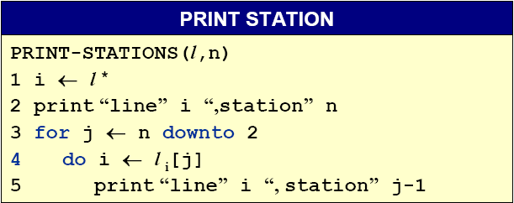
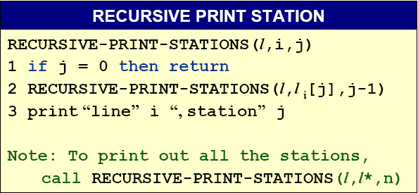
Constructing the fastest way

Slide 20
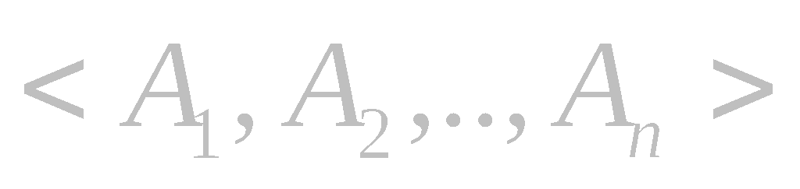

矩阵链乘
给定n个矩阵的序列 ，需要计算其积
计算多个矩阵积可用括号来决定计算次序，每一个括号内的矩阵相乘调用标准的矩阵乘法
矩阵积的完全括号化
  它是单个矩阵
  或是两个完全括号化的矩阵积被包括在一个括号里

Slide 21


矩阵链乘
矩阵乘法满足结合律，故所有完全括号化产生同样积
例：以下是A1~A8积不同的两种完全括号化方式

Slide 22
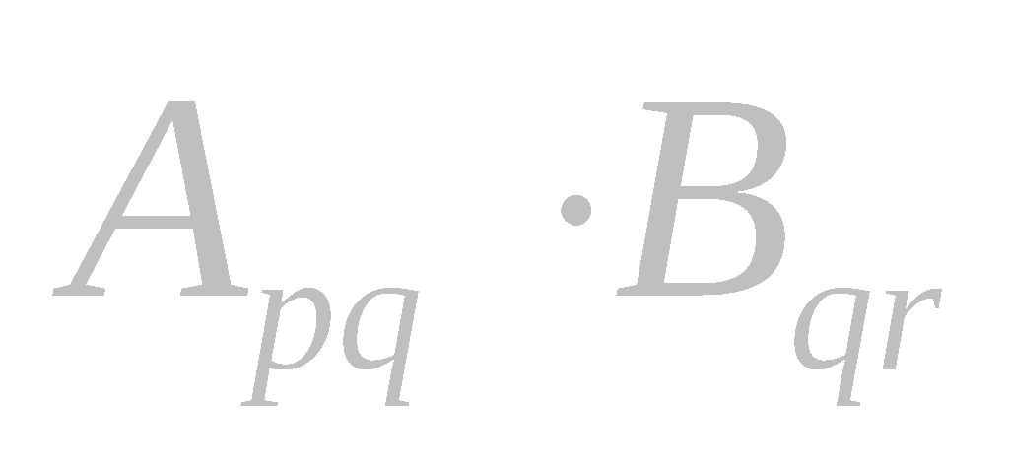
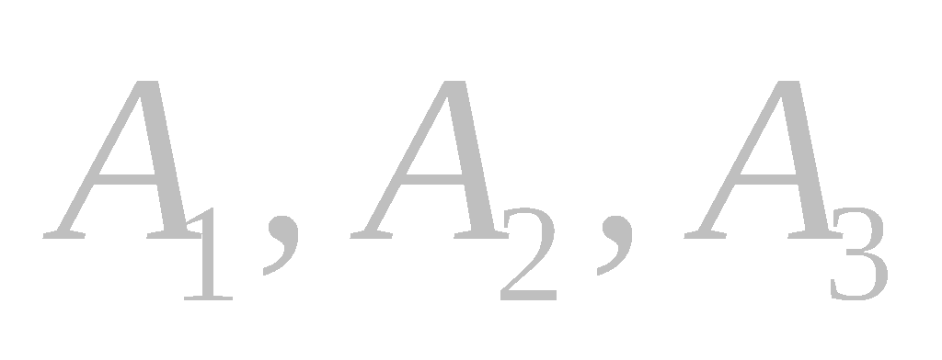

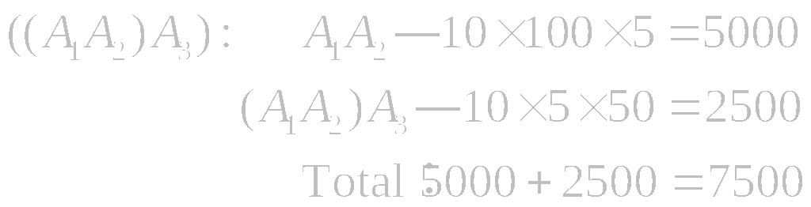
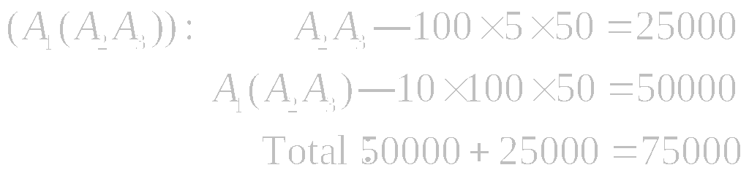
矩阵链乘
不同的括号化方式产生不同的计算成本
  两矩阵相乘 的数量乘次数为p*q*r
  例：设 的维数分别为

Slide 23

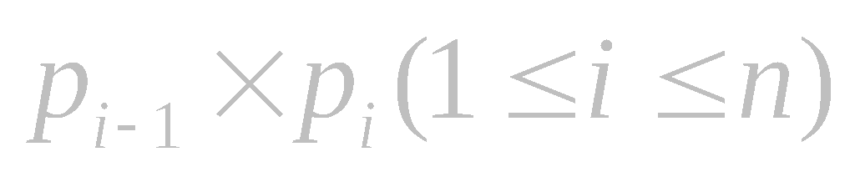
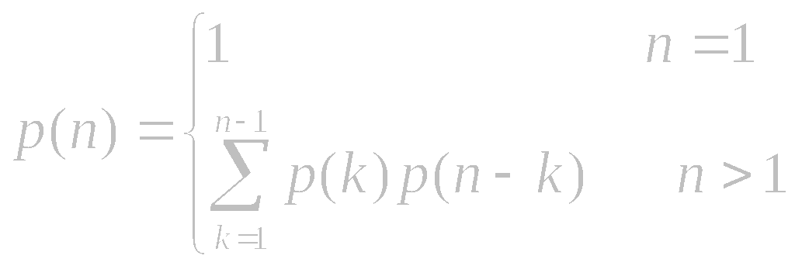
矩阵链乘
矩阵链乘实质上是一个最优括号化问题
  给定 ， 的维数 ，在
  的积中插入括号使其完全括号化，且使得数量乘法次数最少
  计算括号数目
  P(n)表示n个矩阵序列中可选括号数，将该序列从k和k+1间划分为两子序列，然后独立地将其括号化，用穷举法产生的括号数:

Slide 24
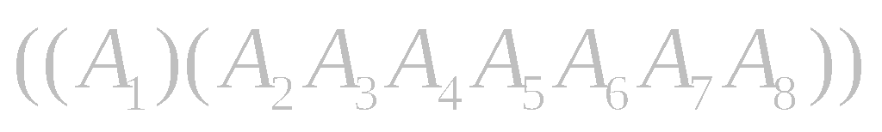
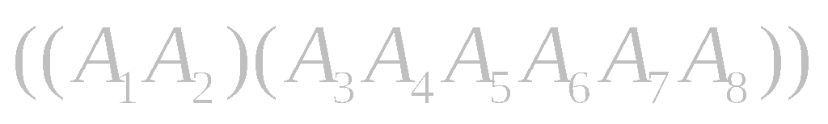
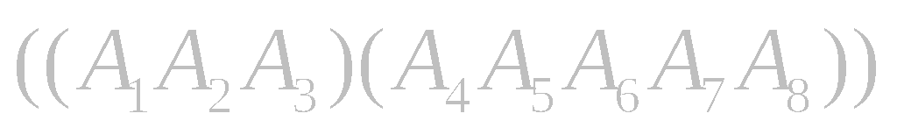
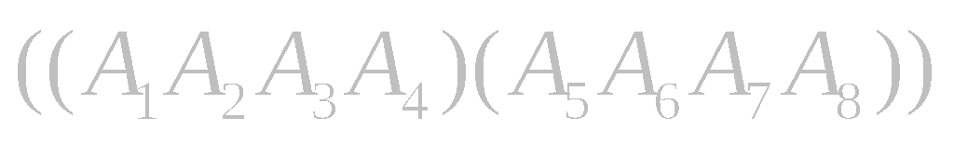
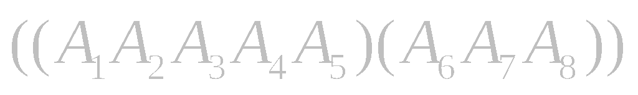
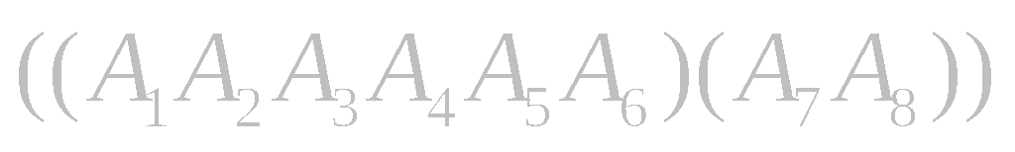
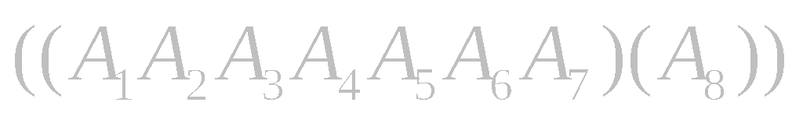
矩阵链乘
例：以下是A1~A8积的完全括号化方式

Slide 25



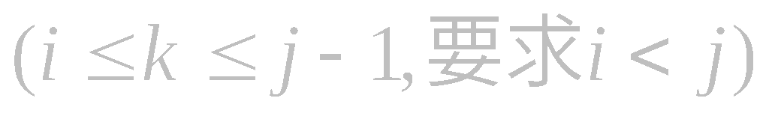
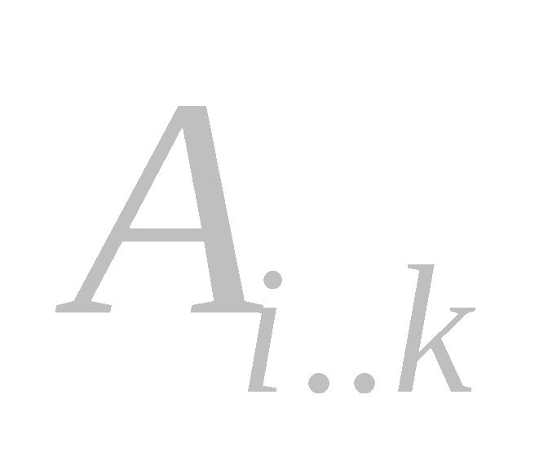
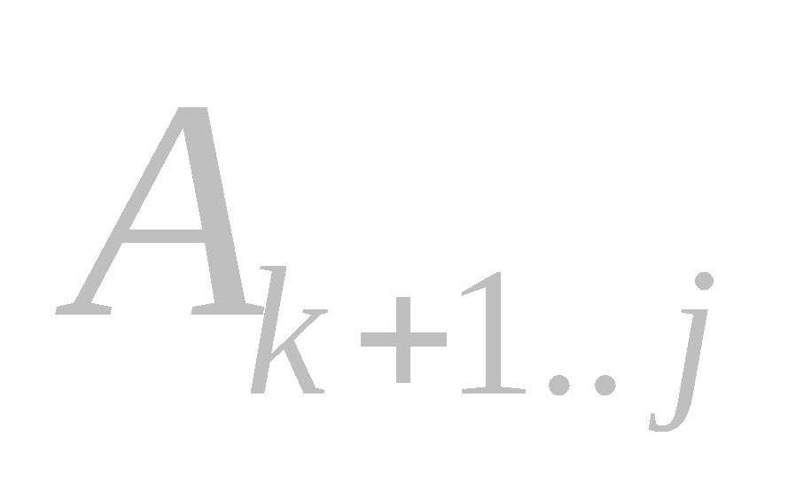
矩阵链乘
其解是一个catalan数，是指数阶： ，不如直接计算结果。
用动态规划可获得多项式解
Step1：最优的括号化结构(即描述最优解的结构特征)
  将 积简记为 ，其中
  设 的最优括号化是在 A_{k} 和A_{k+1} 之间进行分裂
  对某个k，先计算 和 ，然后将这两个积相乘产生积

Slide 26
矩阵链乘
最优子结构
关键： 的最优括号化亦要求前后缀子链A_{i··k}和A_{k+1··j}是最优括号化。可用反证法证明，若A_{i··k}括号化不是最优，则可找到一个成本更小的方法将其括号化，代入到A_{i··j}的最优括号化表示中，得到的计算成本比最优解小，矛盾！

Slide 27
矩阵链乘
Step2：递归解（递归地定义一个最优解的值）
怎样用子问题的最优解递归地定义原问题的最优解（一般是最优解的值）？对矩阵链乘，子问题的最优解的值是：
确定A_{i··j}括号化的最小代价（即按最优括号化计算的成本）。
设m[i,j]是计算A_{i··j} 所需乘法的最小次数（最优解的值），则A_{1··n} 的最小计算成本是m[1,n]。
  1)若i=j，m[i,i]=0，1≤i≤n，链上只有一个A_{i}，无需乘法

Slide 28
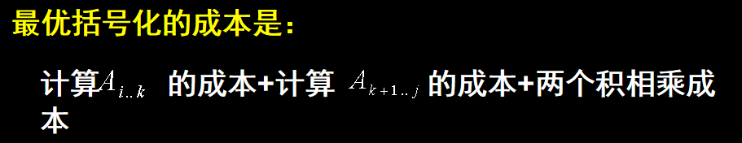
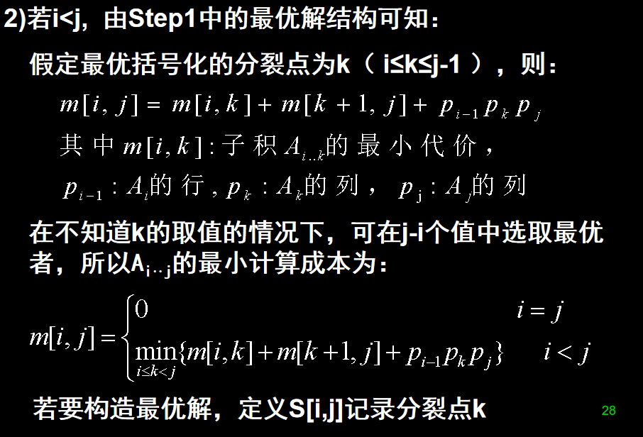
矩阵链乘

Slide 29
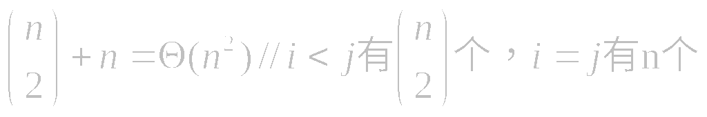
矩阵链乘
Step3：计算最优解的值
若简单地用递归算法计算积A_{1··n}的最小成本m[1,n]，则算法时间仍为指数阶。但是，满足 的i和j总共只有
即子问题个数并非指数。递归算法在其递归树的不同分支上要重复计数每个子问题，这是动态规划应用的另一特征（即重叠子问题），故自底向上计算m的值。
算法

Slide 30
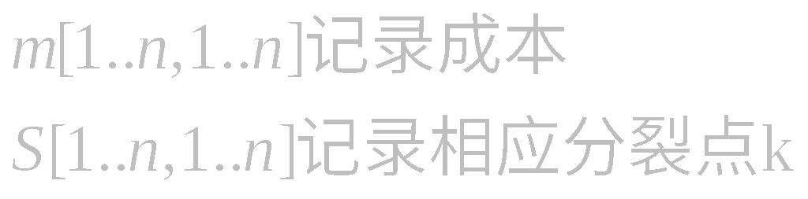
矩阵链乘
算法：按链长j-i+1递增序计算m[i,j]
输入：

Slide 31
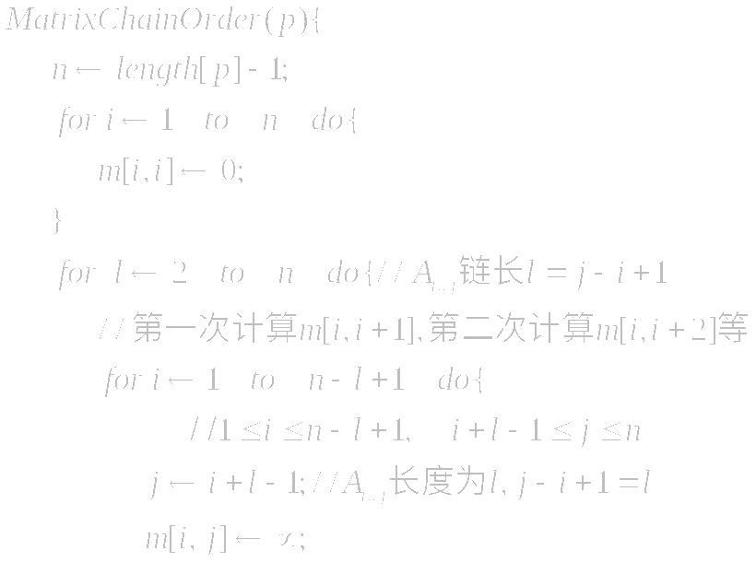
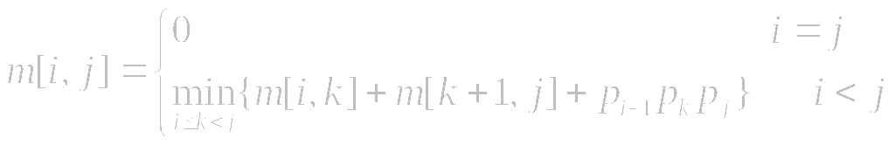
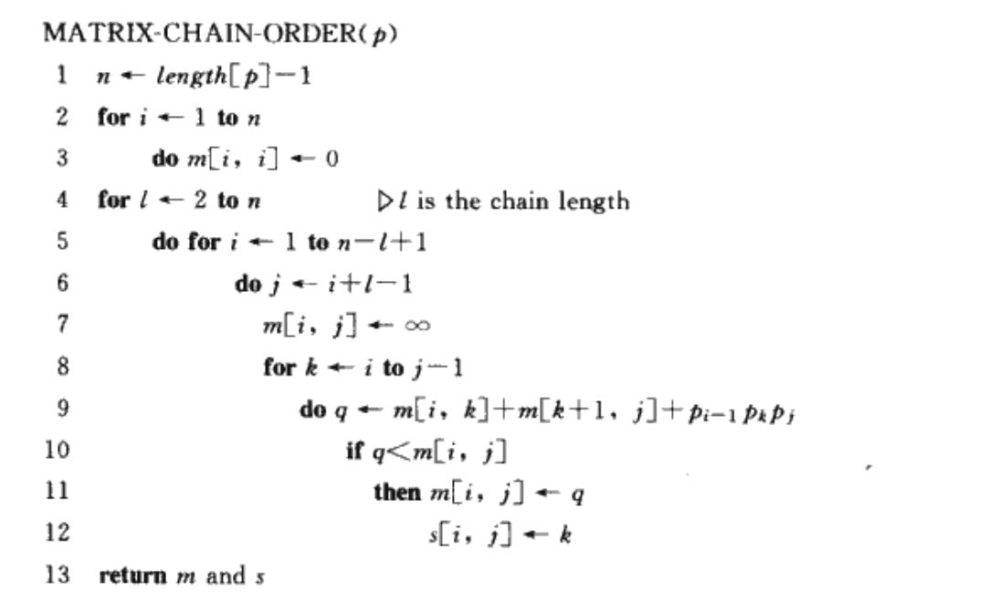
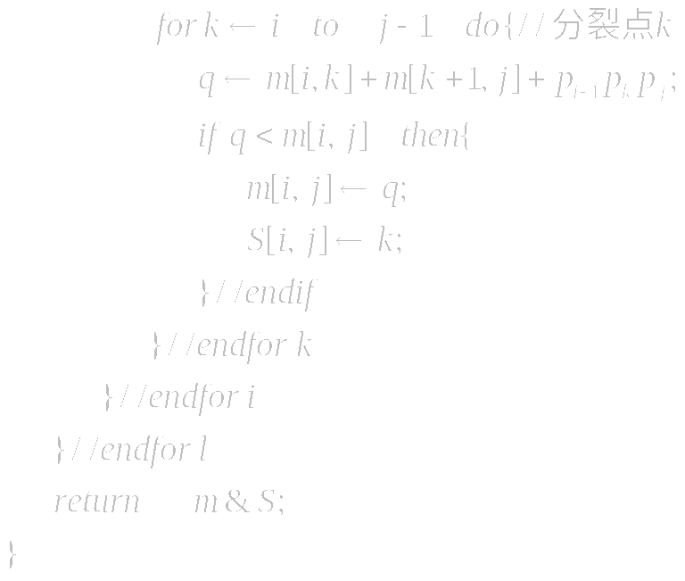

Slide 32
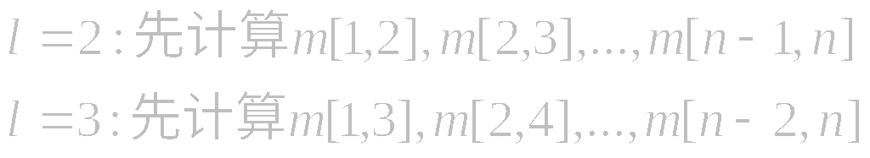
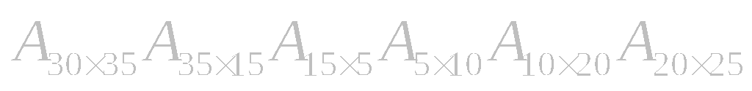
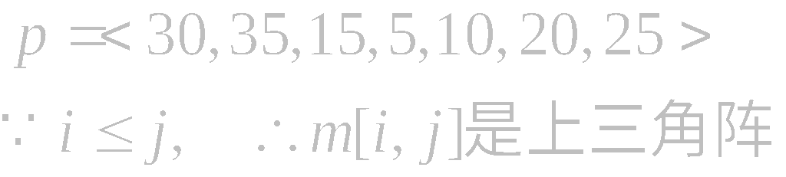
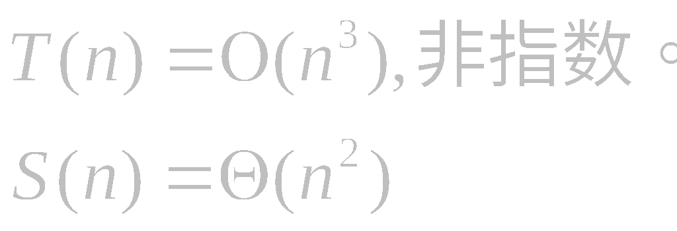
例：
j
i

Slide 33
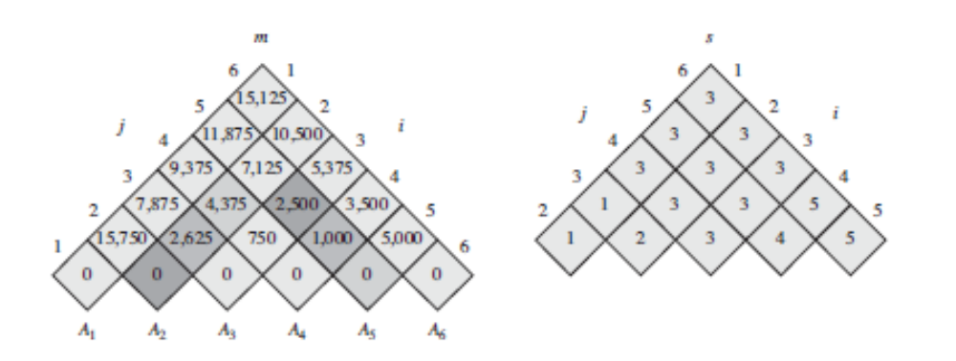
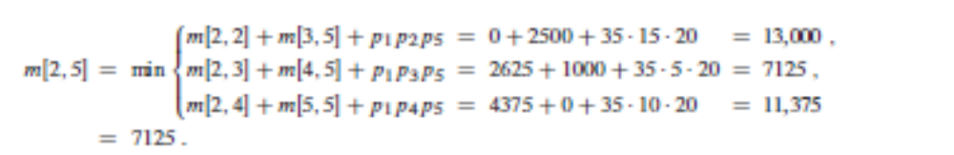
例：

Slide 34
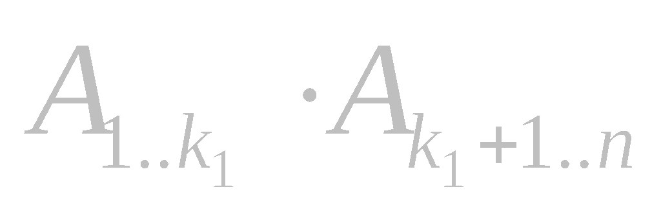
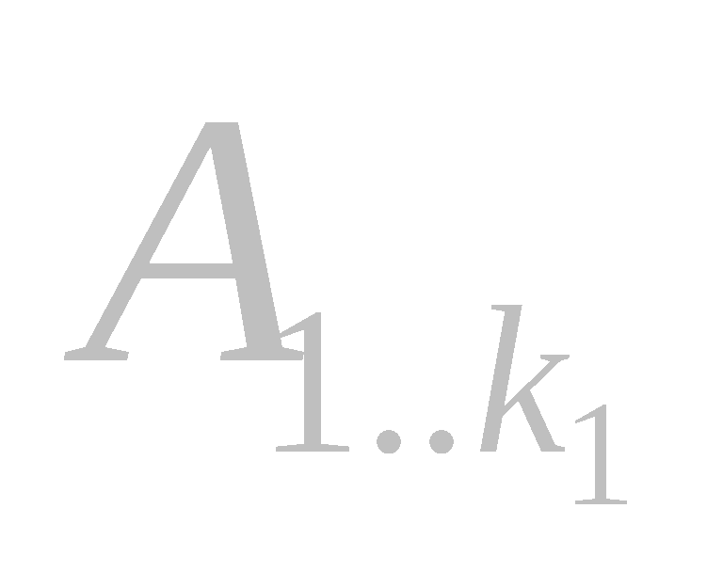
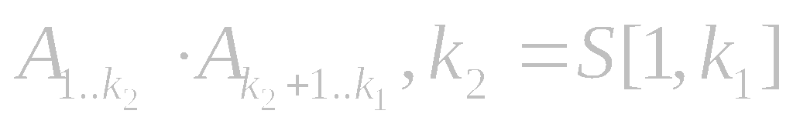
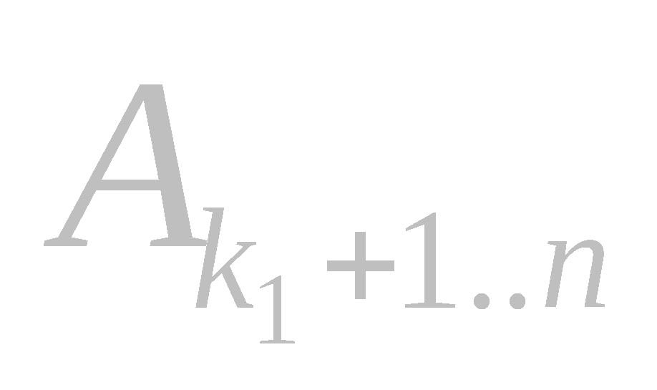
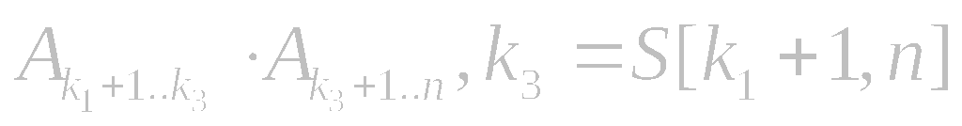
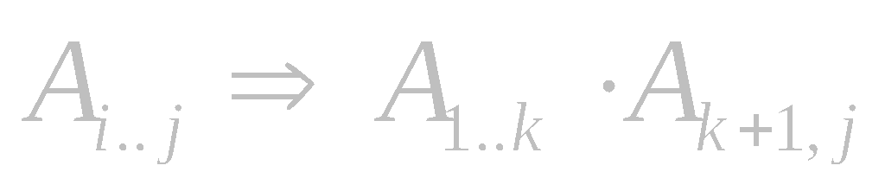
矩阵链乘
Step4：构造一个最优解
  ∵S[i,j]=k记录了A_{i··j}最优括号化分裂点为k,
  ∴设k₁=S[1,n]，则A_{1··n} 的计算次序是
  而 的计算次序应为：
  的计算次序应为：
  一般地， A_{i··j} 的分裂点为S[i,j]=k

Slide 35
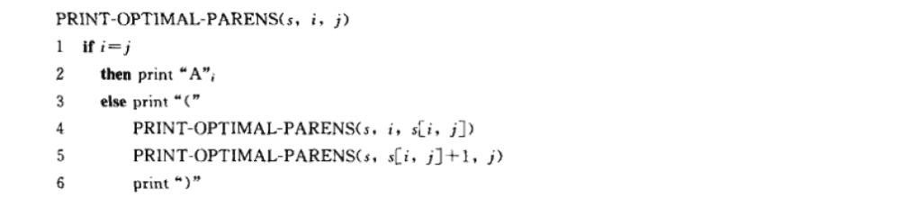

Slide 36

课堂练习15.1
对维数为序列<5, 10, 3, 12, 5, 50, 6>的各矩阵，
找出其矩阵链乘积的一个最优加全部括号。
(1) 给出计算最优值的递归方程。
(2) 请采用动态规划策略求出其最优括号化，要求给出过程。

Slide 37
动态规划要素
什么样的优化问题适合使用动态规划？
  最优子结构
  重叠子问题
利用重叠子问题特性可导出动态规划的变种方法：memoization方法

Slide 38
动态规划要素
Optimal Substructure
细节
重叠子问题
重构最优解
Memoization

Slide 39
Optimal Substructure
若一个问题的最优解，其内部包含的所有子问题解也必须最优，则该问题呈现了“最优子结构”，具有此结构特征的问题可能会使用动态规划。
  在动态规划中，可用子问题的最优解来构造原问题的最优解
  例如：矩阵 的最优括号化问题蕴含着两个子问题 和 的解也必须是最优的

Slide 40
Optimal Substructure
如何发现最优子结构呢？
  说明问题的解必须进行某种选择，这种选择导致一个或多个待解的子问题
  对一给定问题，假定导致最优解的选择已给定，即无须关心如何做出选择，只须假定它已给出. 给定选择后，决定由此产生哪些子问题，如何最好地描述子问题空间
  证明用在问题最优解内的子问题的解也必须是最优的。方法是“cut-and-paste”技术和反证法。假定在最优解内子问题的解非最优，删去它换上最优解，得到原问题的解非最优，矛盾！

Slide 41
Optimal Substructure
如何描述子问题空间(子问题结构,不同的子问题个数)
  尽可能使其简单，然后再考虑有没有必要扩展. 例：
  由此可见，最合适的子问题空间描述为：
最优子结构有关的两方面问题
  用在最优解中有多少个子问题
  用在最优解中的子问题有多少种选择
  例如，矩阵链乘 ——两个子问题，j-i种选择

Slide 42
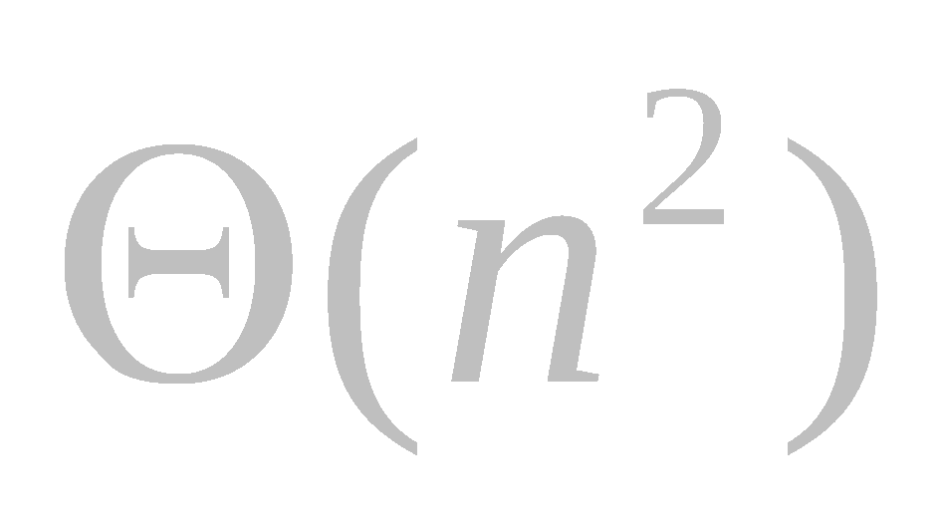
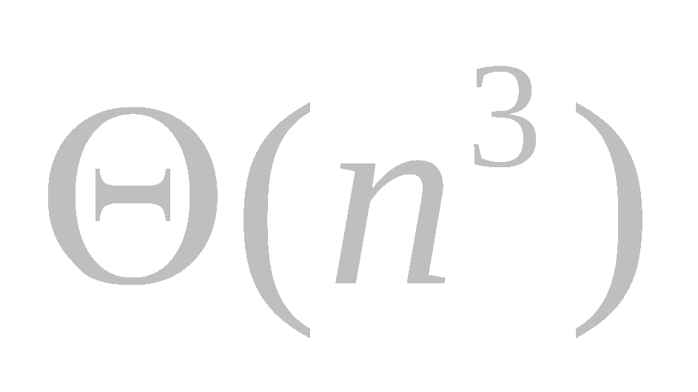
Optimal Substructure
动态规划算法的运行时间
  子问题总数
  对每个子问题涉及多少种选择
  例如:
  矩阵链乘共要解 个子问题: 1≤i≤j≤n
  求解每个子问题至多有n-1种选择
  最终的运行时间为
动态规划求解方式
  自底向上

Slide 43


细节
当心不要随便假定最优子结构的应用
例如有向无权图中，求最短/长路径的问题(指简单路径)
最短路径含有最优子结构
设从u到v的最短路径是P，并设中间点为w，则
显然P1和P2也必须是最优（短）的。
⇨

Slide 44



细节
最长路径不具有最优子结构
设P 是从u到v的最长路径，w是中间某点，则
但P1不是从u到w的最长路径，P2也不是从w到v的最长路径。 例：
考虑一最长路径
但q到r的最长路径是：
r到t的最长路径是：
q
r
s
t

Slide 45

细节
为什么两问题有差别？
  最长路径的子问题不是独立的。所谓独立指一个子问题的解不能影响另一个子问题的解。但第一个子问题中使用了s和t，第二个子问题又使用了，使得产生的路径不再是简单路径。
  从另一个角度看一个子问题求解时使用的资源（顶点）不能在另一个子问题中再使用。
  最短路径问题中，两子问题没有共享资源，可用反证法证明之。
  例：矩阵链乘
  显然两子链不相交，没有资源共享，是相互独立的两子问题

Slide 46
重叠子问题
当用递归算法解某问题时，重复访问（计算）同一子问题
分治法与动态规划的比较
  当递归每一步产生一个新的子问题时，适合使用分治法
  当递归中较多出现重叠子问题时，适合使用动态规划，即对重叠子问题只求解一次，然后存储在表中，当需要使用时常数时间内查表。若子问题规模是多项式阶的，动态规划特别有效。

Slide 47













重叠子问题
例：用自然递归算法求解
时 的递归树为：
阴影部分是重叠子问题，递归算法须重复计算。

Slide 48

重叠子问题
时间：
结论：当自然递归算法是指数阶，但实际不同的子问题数目是多项式阶时，可用动态规划来获得高效算法

Slide 49
重构最优解
用附加表保存中间选择结果能节省重构最优解的时间

Slide 50
Memoization
动态规划：分析是自顶向下，实现是自底向上
可采用备忘（记忆）型版本。它是动态规划的变种，效率和动态规划相似，但采用自顶向下实现，故是一个记忆型递归算法。
和动态规划类似，将子问题的解记录在一个表中，但填表的控制结构更像递归算法，其特点是：
  每个子问题的解对应一表项
  每个表目初值唯一，特殊值表示尚未填入
  在递归算法执行过程中第一次遇某子问题时，计算其解并填入表中，以后再遇此子问题时，将表中值简单地返回（不重复计算），截断递归。
该方法的前提
  原有可能的子问题参数集合是已知的
  可在表位置和子问题间建立某种关系

Slide 51


Slide 52


Slide 53

小结
若所有子问题须至少解一次，自底向上的动态规划时间常数因子较优（不需要递归开销，维护表的开销较小）
若子问题空间有些不需要计算，则备忘型递归具有只需计算需要的子问题的优点。

Slide 54

最长公共子序列(LCS)
子序列
  B是A的子列，若B是A中删去某些元素（亦可不删）所得的序列。即B不一定是由A的连续元素构成的子列。
  定义
  给定序列 X=< x₁ , x₂,…, x_{m} >，序列 Z=< z₁ , z₂,…, z_{k} > 是X的一个子序列须满足：若X的索引中存在一个严格增的序列 i₁ < i₂ <…< i_{k}使得对所有的j(1≤j≤k)，均有 成立。

Slide 55
最长公共子序列(LCS)
两个序列的公共子序列（CS）
若Z是X的子列，又是Y的子列，则Z是序列X和Y的公共子序列
最长公共子序列（LCS）
  X和Y的公共子序列中长度最大者
如何求两给定序列的LCS
  Step1：刻化LCS结构特征
  Step2：子问题的递归解
  Step3：计算最优解
  Step4：构造一个LCS

Slide 56
如何求两给定序列的LCS
Step1：刻化LCS结构特征
  穷举无效
  枚举X的所有子列，检查其是否亦为Y的子列，若|X|=m，则子序列数为2^{m}
  LCS问题有一个最优子结构特性（Th15.1）
  定义X的i^{th}前缀：
  X_{i} = < x₁ , x₂,…, x_{i} > ，1≤i≤m ， X₀ =Φ

Slide 57

如何求两给定序列的LCS
Th15.1（一个LCS的最优子结构）

Slide 58


Slide 59

    该定理表示：LCS问题有“最优子结构”性质：两个序列的一个LCS包含了两个序列的前缀子序列的一个LCS。
    蕴含的选择：当x_{m}≠y_{n}时，我们事先并不知道Z的长度，只能是在X_{m-1}和Y的LCS以及在X和Yn-1 的LCS中取最大者。

Slide 60

如何求两给定序列的LCS
Step2：子问题的递归解
定理15.1找X和Y的1个LCS，可分解为1个（或2个）子问题：
  (1) If x_{m}=y_{n} then 需解1个子问题：找X_{m-1} 和Yn-1 的1个LCS
  (2) If x_{m}≠y_{n} then 需解2个子问题：找X_{m-1}和Y的1个LCS，找X和Yn-1的1个LCS，最长者为X和Y的LCS
  LCS里重叠子问题特性

Slide 61

如何求两给定序列的LCS
用C记录最优解的值
    为何引入第0行和第0列？
    因为C[i,j]是当前行和前一行元素构成，或由当前列和前一列元素构成，故可起哨兵作用。

Slide 62




如何求两给定序列的LCS
Step3：计算最优解
  由递归关系式易写自然递归算法（指数阶），但子问题空间规模为O(mn)。
  输入：
  输出：
  故当构造解时，从b[m,n]出发，上溯至i=0或j=0为止，当b[i,j]包含“↖”时打印出x_{i}即可。

Slide 63


 | 0 | 1 | 2 | 3 | 4 | 5
0
1
2
3
4
0 | 0 | 0 | 0 | 0 | 0
0
0
0
0

Slide 64
如何求两给定序列的LCS
Step4：构造一个LCS
  从b[m,n]开始据箭头回溯至i=0或j=0即可。
  当b[i.j]= “↖”时，有x_{i}=y_{j}，打印之。
  用循环则打印元素为逆序，可用递归算法使之逆置

Slide 65



Slide 66


如何求两给定序列的LCS

Slide 67
课堂练习15.2
确定<1, 0, 0, 1, 0, 1, 0, 1>和<0, 1, 0, 1, 1, 0, 1, 1, 0>的一个最长公共子序列LCS。
(1) 给出计算最优值的递归方程。
(2) 请采用动态规划策略求出这两个序列的最长公共子序列LCS，要求给出过程。

Slide 68


Slide 69


Slide 70


Slide 71


Slide 72


Slide 73


Slide 74


Slide 75


Slide 76


Slide 77

课内练习15.3

